Slide 1
28 марта 2024 года

Slide 2
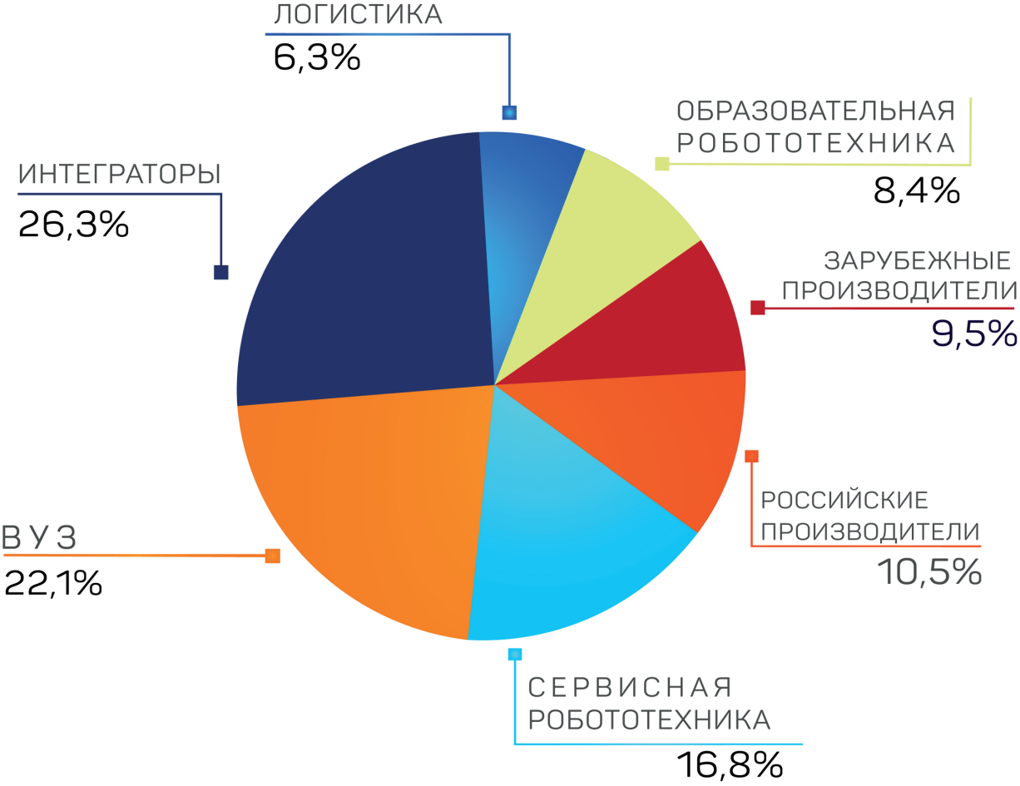
Структура участников Ассоциации по направлениям деятельности
НАУРР
Национальная Ассоциация
участников рынка робототехники
создана в 2015 году и с момента
создания ведет активную работу по развитию рынка робототехники в России и повышению
информированности предприятий о возможностях робототехники
В Ассоциации состоят ведущие производители и
интеграторы робототехнических решений,НИИ и ВУЗы.
2
Notes:
Мое сегодняшнее выступление о роли деловых ассоциаций в развитии индустрий в целом, и робототехники в частности. Ассоциации участвуют в диалоге общества и государства , определяя баланс профессиональных интересов.

Slide 3
Круг отраслевых компетенций участников НАУРР по внедрению
робототехнических решений

Slide 4
Зачем заказчикам робототехнических решений и партнерам сотрудничать с Ассоциацией?
Подбор экспертов для оценки технологических процессов на возможности роботизации
Подбор подрядчиков для реализации проектов
Специализированная аналитика по запросу
Организация программ по повышению квалификации сотрудников Межотраслевая разработка новых продуктов и технологий Оперативное погружение в отраслевые решения
Нетворкинг с большим числом участников рынка
4

Slide 5
Путь к эффективности производства
Кадры
Технологии
Оборудование
Спрос
5

Slide 6
КОНКУРЕНЦИЯ НЕ ЖДЕТ и НЕ ПРОЩАЕТ. ВЫБОР ПРОИЗВОДИТЕЛЯ
Снижать риски при работе с персоналом
Увеличивать производительность
Сокращать расходы на единицу продукции
Терять долю рынка
6

Slide 7
ЦЕЛЬ
переход на полностью автоматизированное цифровое производство
под управлением интеллектуальных систем
в режиме реального времени в постоянном взаимодействии с внешней средой.
ИНДУСТРИЯ 4.0
ВОПРОСЫ
при автоматизации процессов и внедрении
новых производственных технологий.
как обеспечить «прозрачность» и управляемость процессами;
как снизить влияние человеческого фактора и повысить качество продукции;
как обеспечить «прослеживаемость» прохождения изделий по всем технологическим операциям;
как повысить общую эффективность работы.

Slide 8
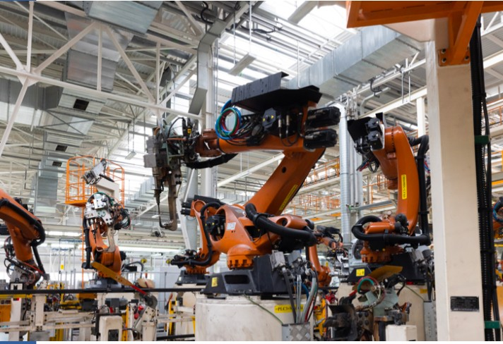
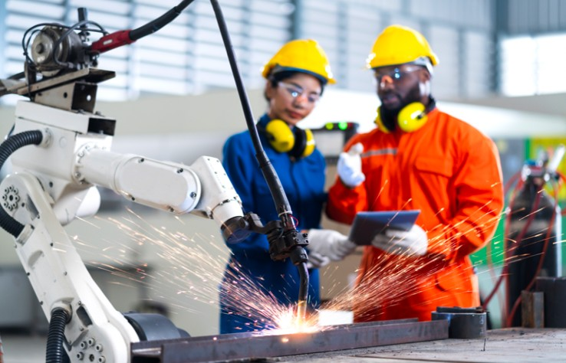
ПРЕИМУЩЕСТВА РОБОТИЗАЦИИ
И АВТОМАТИЗАЦИИ
Непрерывная работа 24/7 круглый год
Возможность работы с вредными веществами без участия человека
Решение проблемы с нехваткой рабочей силы
Ускоряет выпуск продукции, повышает ее качество и снижает себестоимость
Высокая эффективность и надежность
Простота технического обслуживания
технологических процессов

Slide 9
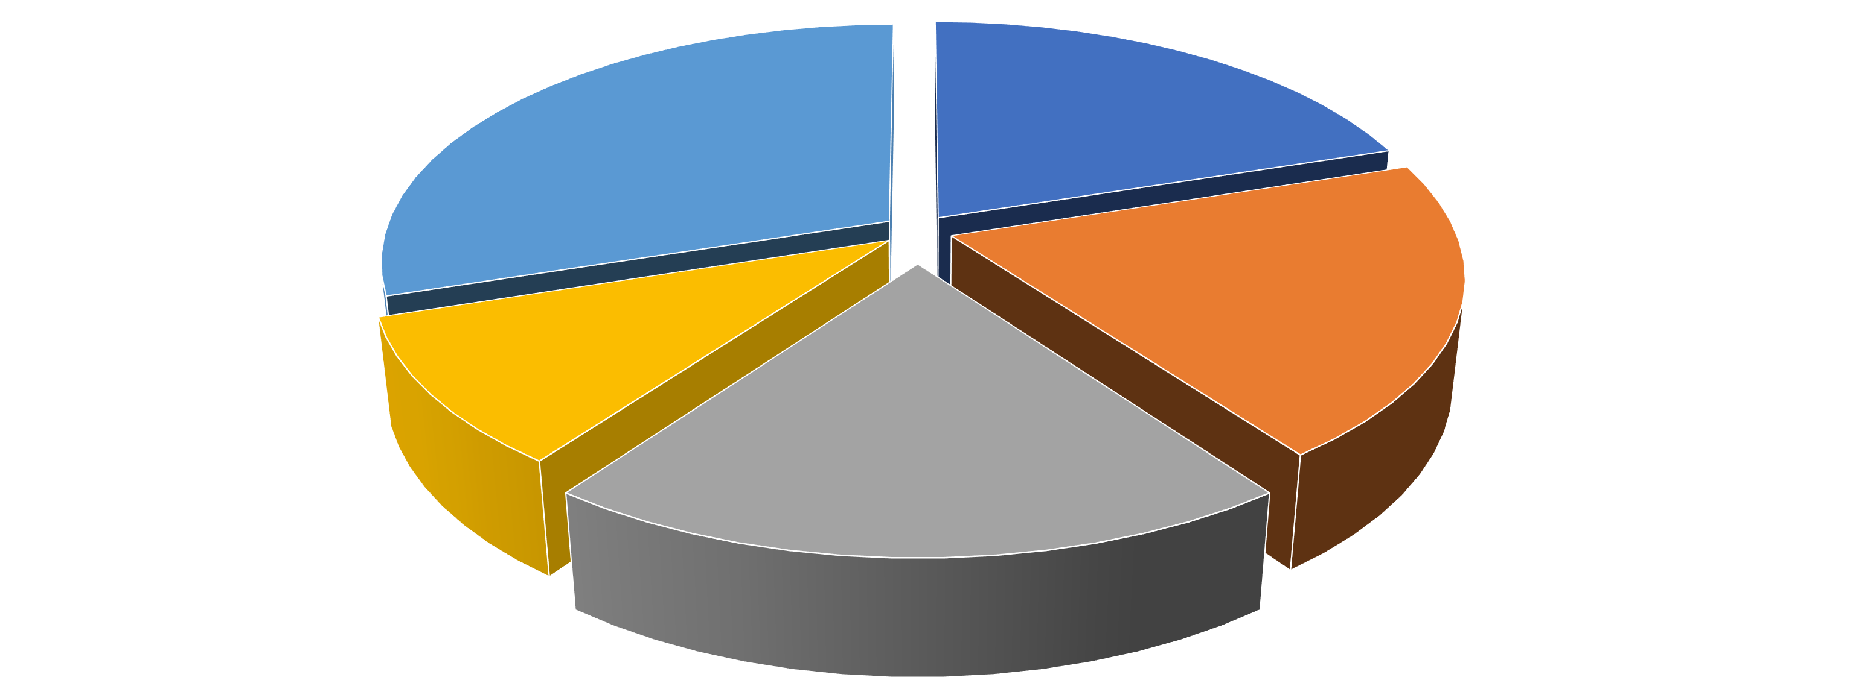
Примерное распределение статей расходов в стоимости РТК
30%
20%
20%
10%
20%
Робот
Технологический инструмент Перифирийное оборудование Программирование Инжиниринг

Slide 10
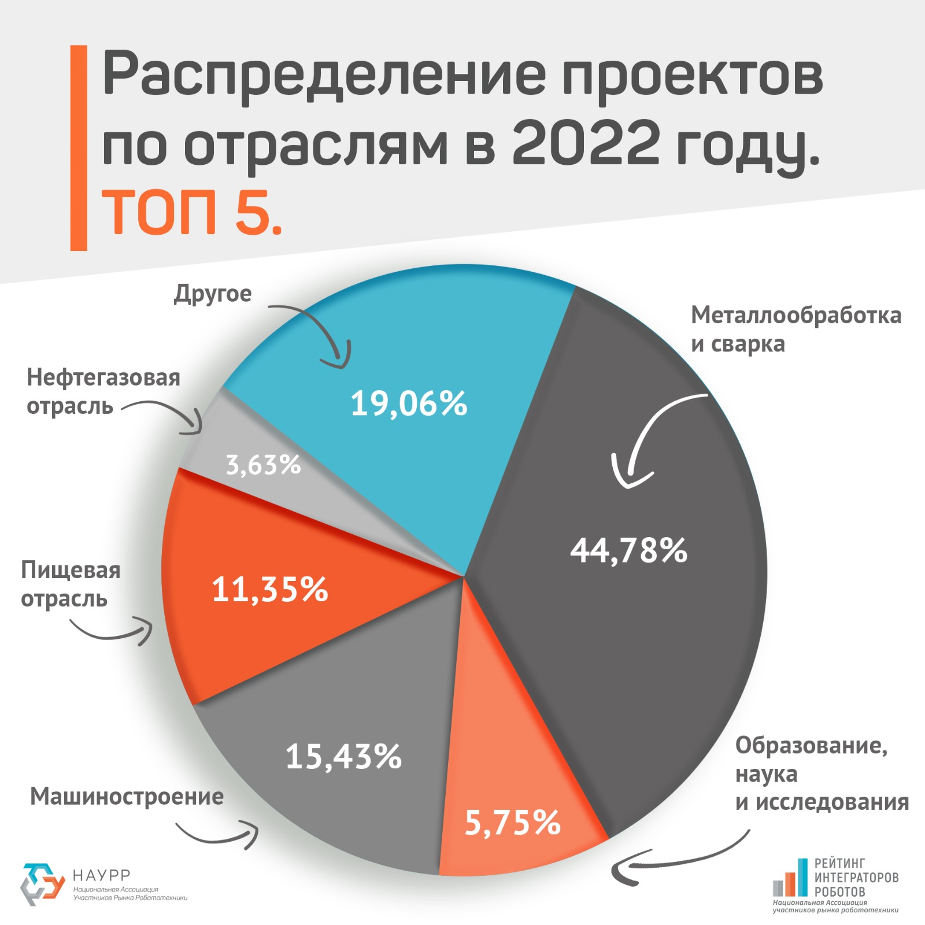
ТОП-5 отраслей интеграции робототехники в России
10

Slide 11
Этапы внедрения роботов.
Этапы внедрения роботов
ПОДГОТОВКА
Постановка целей. Формирование и обучение команды
ПРОЕКТИРОВАНИЕ
Выявление потребностей и возможностей роботизации.
Планирование будущего роботизированного потока
ИНТЕГРАЦИЯ
Разработка, изготовление и запуск в эксплуатацию роботизированных ячеек
ЭКСПЛУАТАЦИЯ
Совершенствование процессов и роботизированных ячеек
11

Slide 12
Залог успеха роботизации на производстве
Правильно поставленная задача
Правильный (адаптированный) продукт
Правильный партнер (системный интегратор)
– с опытом внедрения
Правильное оборудование
(робот + доп. оборудование)
12

Slide 13
Проблемы компаний-интеграторов
Ситуация значительно не улучшилась по сравнению с 2022 годом.
Нет отраслевой программы модернизации
предприятий
Нехватка кадров
Недостаточно надежных и устойчивых источников финансирования
Показатели по числу внедрений РТК не достигают максимальных для обрабатывающих производств
13

Slide 14
ИНСТРУМЕНТЫ ПОДДЕРЖКИ
Существует много инструментов, с помощью которых технологичный бизнес может развиваться на всех стадиях жизни — от грантов на разработку и инвестиций до льготных займов на роботизацию производства.
R&D/ НИОКР
ЭКСПОРТ
ИНВЕСТИЦИИ
НАЛОГОВЫЕ ЛЬГОТЫ
ИНФОРМАЦИОННАЯ ПОДДЕРЖКА
РАЗВИТИЕ ПРОИЗВОДСТВА
АКСЕЛЕРАЦИЯ
ВНЕДРЕНИЕ РТК
ВЫБОР? ЕСТЬ!
14

Slide 15
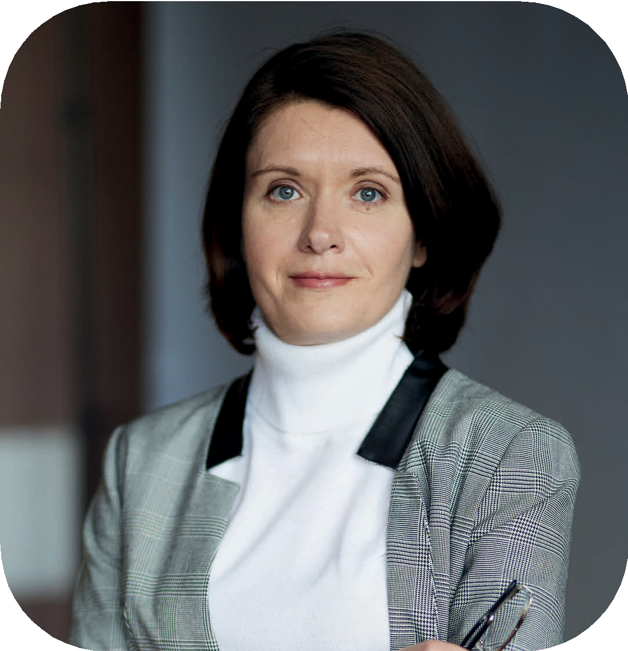
Ольга Мудрова
Исполнительный
директор НАУРР
+7 916 291 0111
om@robotunion.ru
www.robotunion.ru
15

